Slide 1
空中博弈大赛多智能体技术
研究分享与探讨
启元实验室人机混合技术研究部
张 宇

Slide 2
01
比赛介绍
02
数据表示
03
知识型AI设计
04
学习型AI设计
05
混合方案

Slide 3
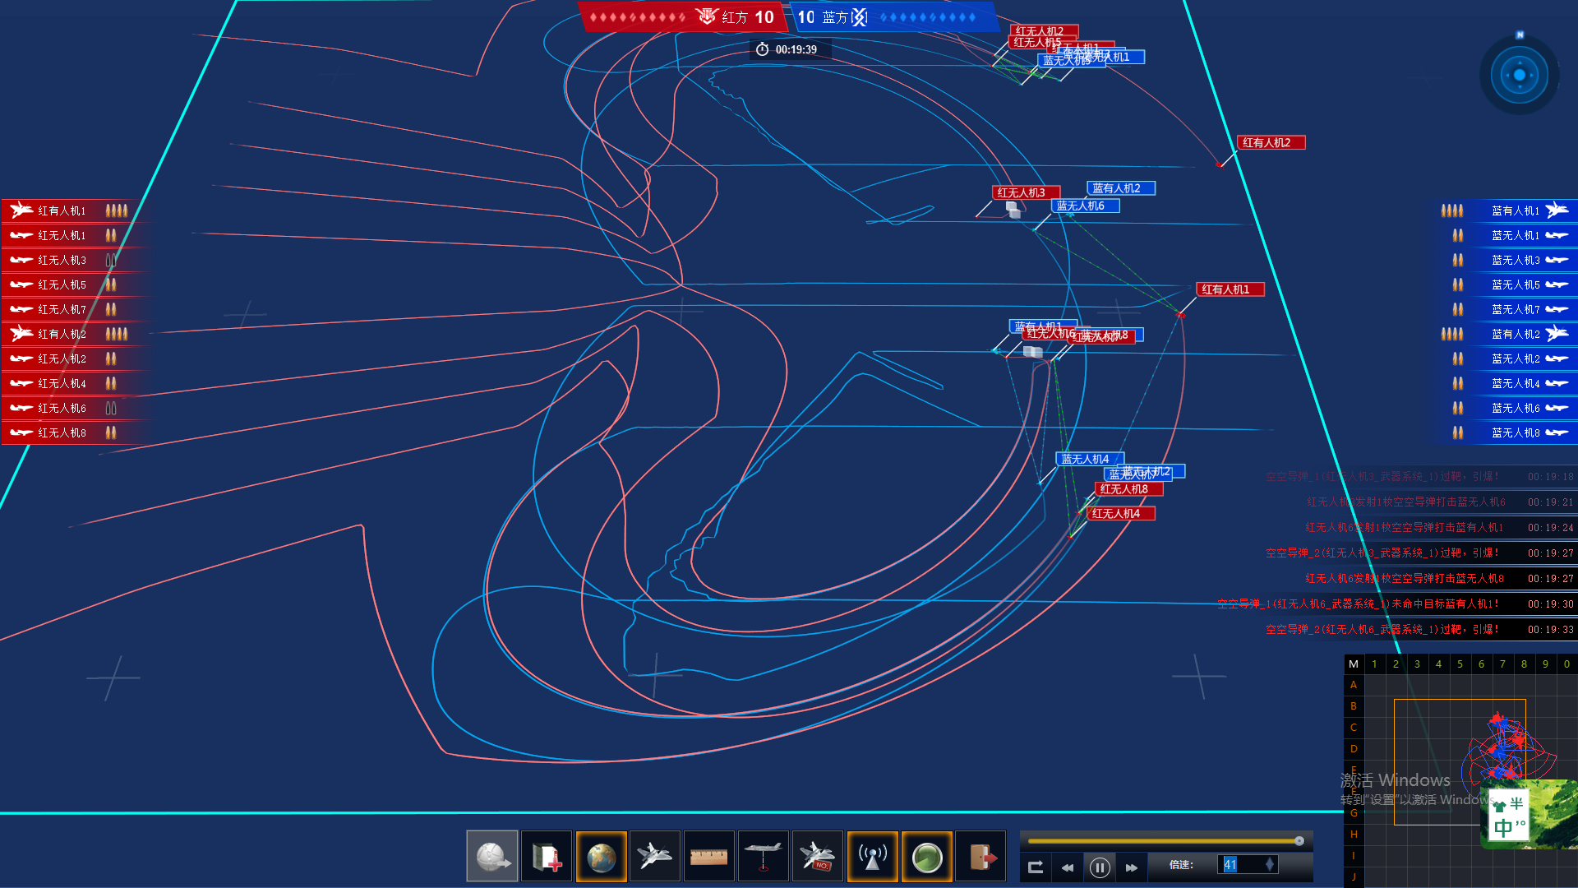
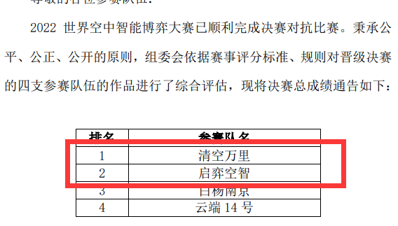
比赛介绍
介绍： 本次空中智能博弈大赛以异构空战为想定，为 AI 提供一个虚拟空战场景，考验 AI 在编队行动、协同探测、目标打击等方面的决策能力。
作战想定为红蓝双方均为 2 架有人机携带 8 架无人机进行自由空战，并模拟雷达探测功能及空空导弹攻击过程，进攻方向为红蓝迎头进入，初始高度 9000～10000 米，速度 0.9 马赫，作战空域为 300km
×300km，战斗时长为 20 分钟。
指令执行：
（1）初始化实体指令；
（2） 航线巡逻指令；
（3） 区域巡逻指令；
（4） 机动参数调整指令；
（5） 跟随指令；
（6） 打击目标指令。
（7）有人机可以执行干扰目标指令。

Slide 4
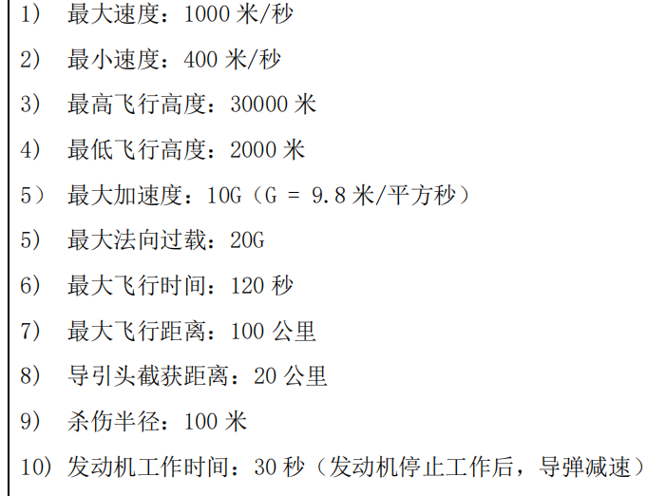
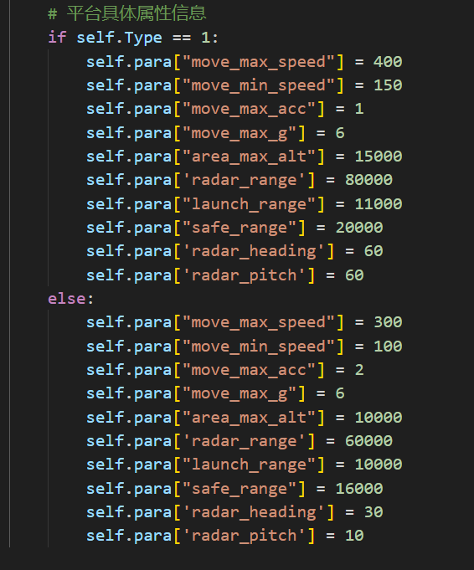
比赛介绍——参赛装备使用限制参数
有人机属性信息
空空导弹属性信息
无人机属性信息
特点：
（1）场景动态配置
（2）高推速比
（3）聚合模型
（4）实体自主行为
（5）任务级指令
（6）高负荷持续稳定运行

Slide 5
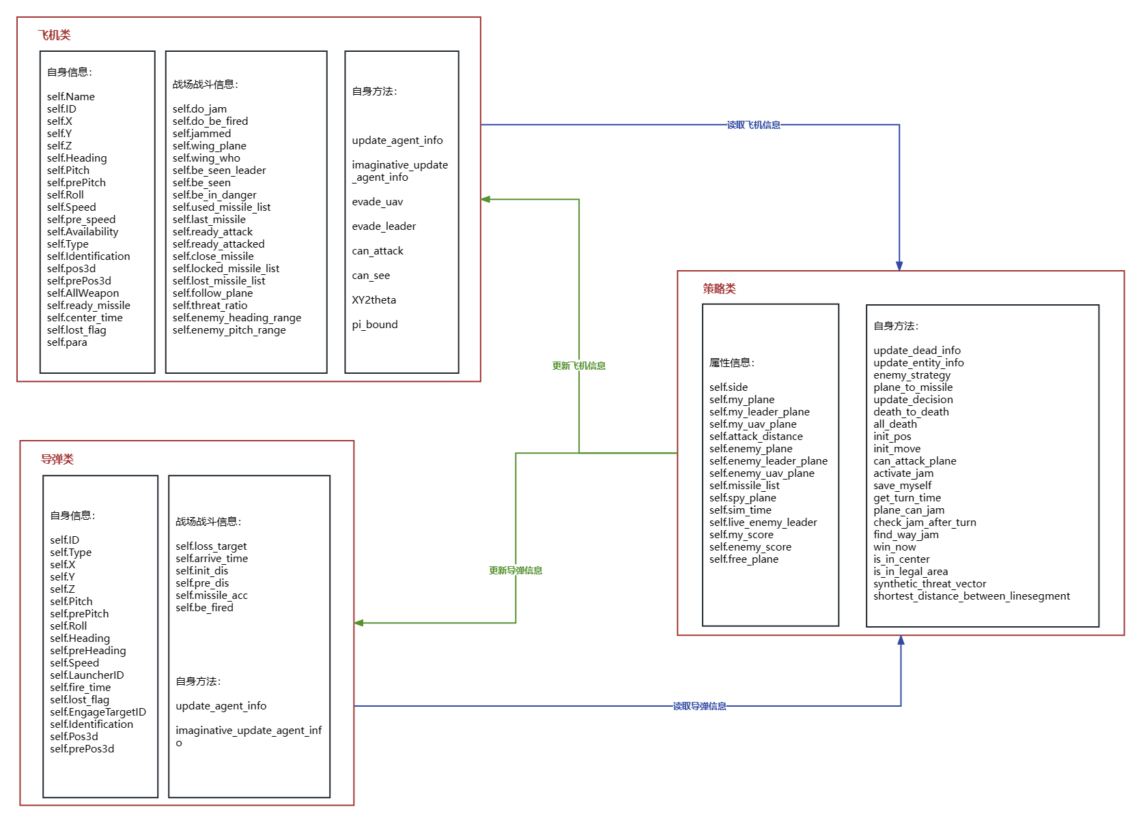
数据表示
优势：
（1）摒弃官方demo开发的策略与实体属性的耦合设计。
（2）将飞机与导弹实体从策略中分离出来
（3）对于实体更新则规划至策略类中
（4）增加战场战斗信息双方一致性定义。

Slide 6
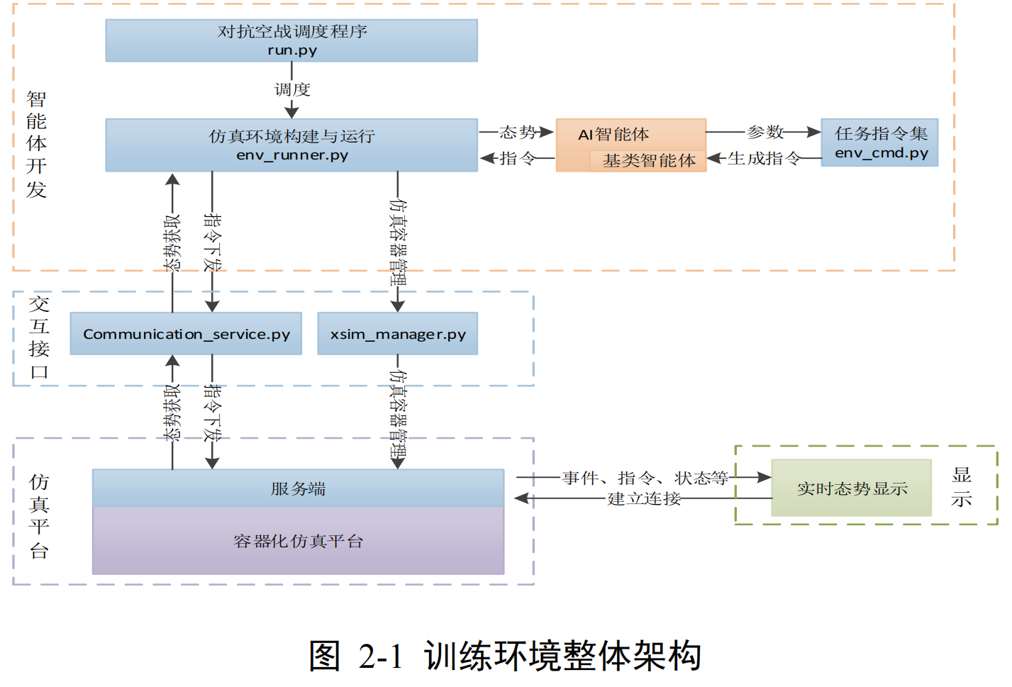
整体框架

Slide 7
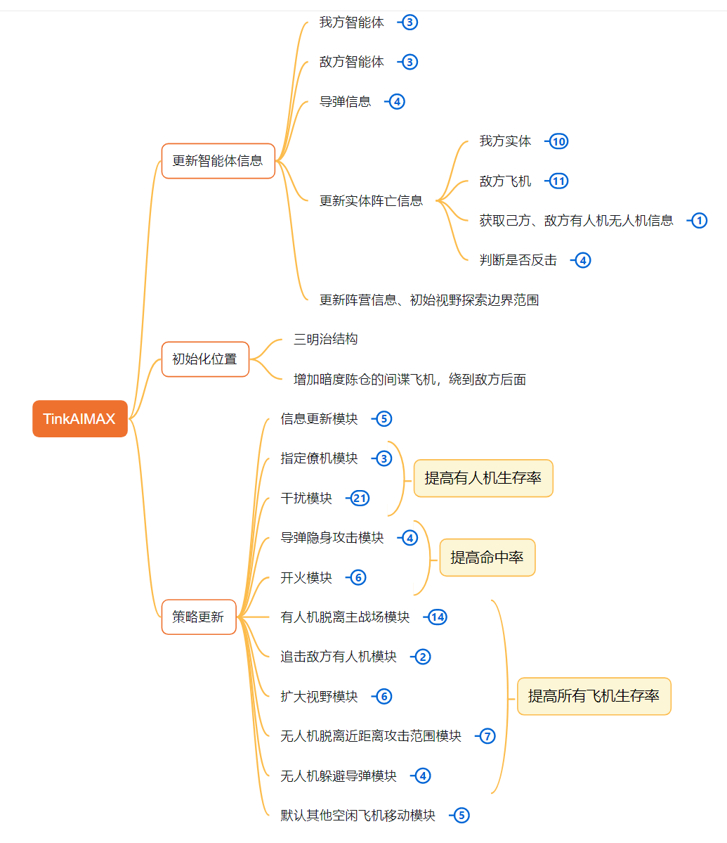
AIGC空中博弈大赛决赛知识型AI：tink_AI_studio_nana
自适应式
自适应更新攻击距离
自适应更新跟踪对象
自适应更新攻击对象
自适应更新飞机速度
自适应更新飞机期望高度
自适应更新策略方式：保守or激进
自组织式
合成己方支援向量，抱团取暖
局部范围合作反攻
发射导弹完成干扰配合
S型扫描提供充足视野支持
无敌机威胁自主安排路径规划，主动搜寻敌方
高存活率
合成敌方威胁向量
合成己方辅助向量
波浪式机动躲避导弹
动态调整飞机安全距离

Slide 8
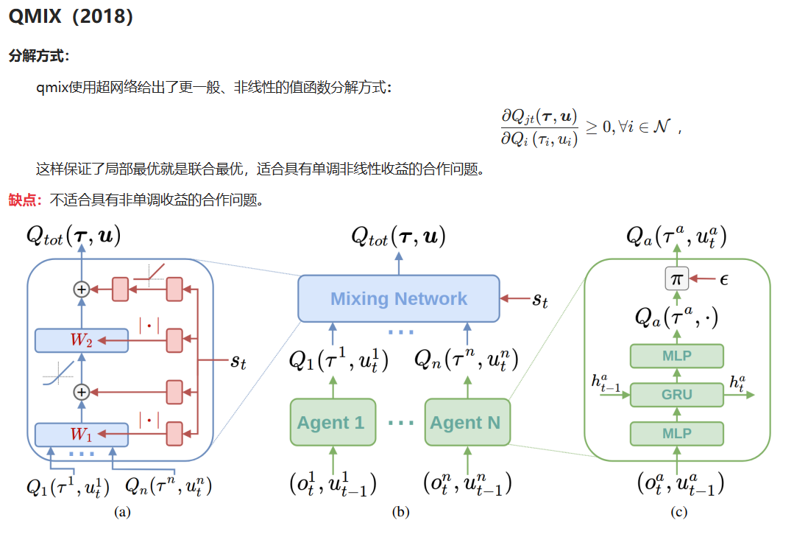
AIGC空中博弈大赛决赛学习型AI：tink_AI_QMIX

Slide 9
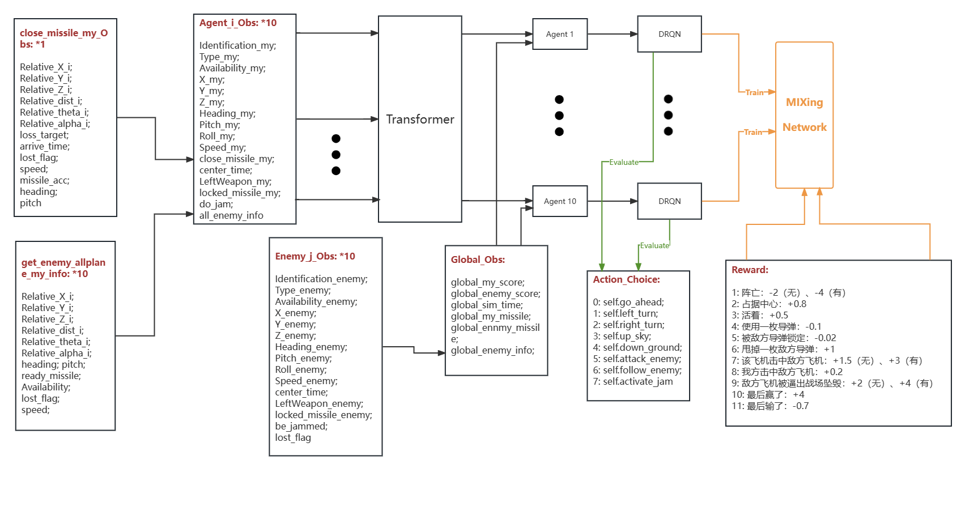
AIGC空中博弈大赛决赛学习型AI：tink_AI_QMIX
特点：个体信息互相融合后与全局信息进行融合作为agent网络输入，对输出进行argmax得到动作，训练以及推演过程中均实现对非法动作掩码操作

Slide 10
混合方案
强化学习作为宏观决策，微观操作由知识AI取代。
知识驱动宏观决策，强化学习进行微观操作。

